Slide 1
ಸಮಾಜ ವಿಜ್ಞಾನ (ಭೂಗೋಳ)
ಆಫ್ರಿಕಾ

Slide 2
ಆಫ್ರಿಕಾ ಖಂಡದ ವಿಶೇಷತೆಗಳು
ಆಫ್ರಿಕ ಖಂಡವು ಏಷ್ಯಾದ ನಂತರ ಪ್ರಪಂಚದ ಎರಡನೆಯ ಅತ್ಯಂತ ದೊಡ್ಡ ಖಂಡವಾಗಿದೆ.
ಇದು ಜನ ಸಂಖ್ಯೆಯಲ್ಲಿ ಎರಡನೆಯ ಸ್ಥಾನದಲ್ಲಿದೆ.
ಆಫ್ರಿಕ 52 ದೇಶಗಳನ್ನು ಹೊಂದಿದೆ.

Slide 3
ಆಫ್ರಿಕಾ ಖಂಡದ ವಿಶೇಷತೆಗಳು
ಇತ್ತೀಚಿನ ವರ್ಷಗಳವರೆಗೂ ಆಫ್ರಿಕ ಖಂಡವನ್ನು `ಕತ್ತಲೆಯ ಖಂಡ'ವೆAದು ಕರೆಯಲಾಗುತ್ತಿತ್ತು. ಇದಕ್ಕೆ ಈ ಖಂಡದಲ್ಲಿ ಪ್ರಧಾನವಾಗಿ ಕಪ್ಪು ಜನರಿರುವುದರಿಂದಲ್ಲ: ಬದಲಾಗಿ ಅದರ ಪ್ರಸ್ಥಭೂಮಿಗಳು ಸಮುದ್ರ ತೀರದವರೆಗೂ ವಿಸ್ತರಿಸಿರುವುದು ಮತ್ತು ಉತ್ತರದಲ್ಲಿ ಸಹರ ಮರುಭೂಮಿ ಇದ್ದು, ಅದು ಹೊರ ಪ್ರಪಂಚಕ್ಕೆ ಬಹಳ ದೀರ್ಘ ಅವಧಿಯವರೆಗೂ ಶೋಧನೆಗೆ ಒಳಗಾಗದೆ ಉಳಿದಿತ್ತು.

Slide 4
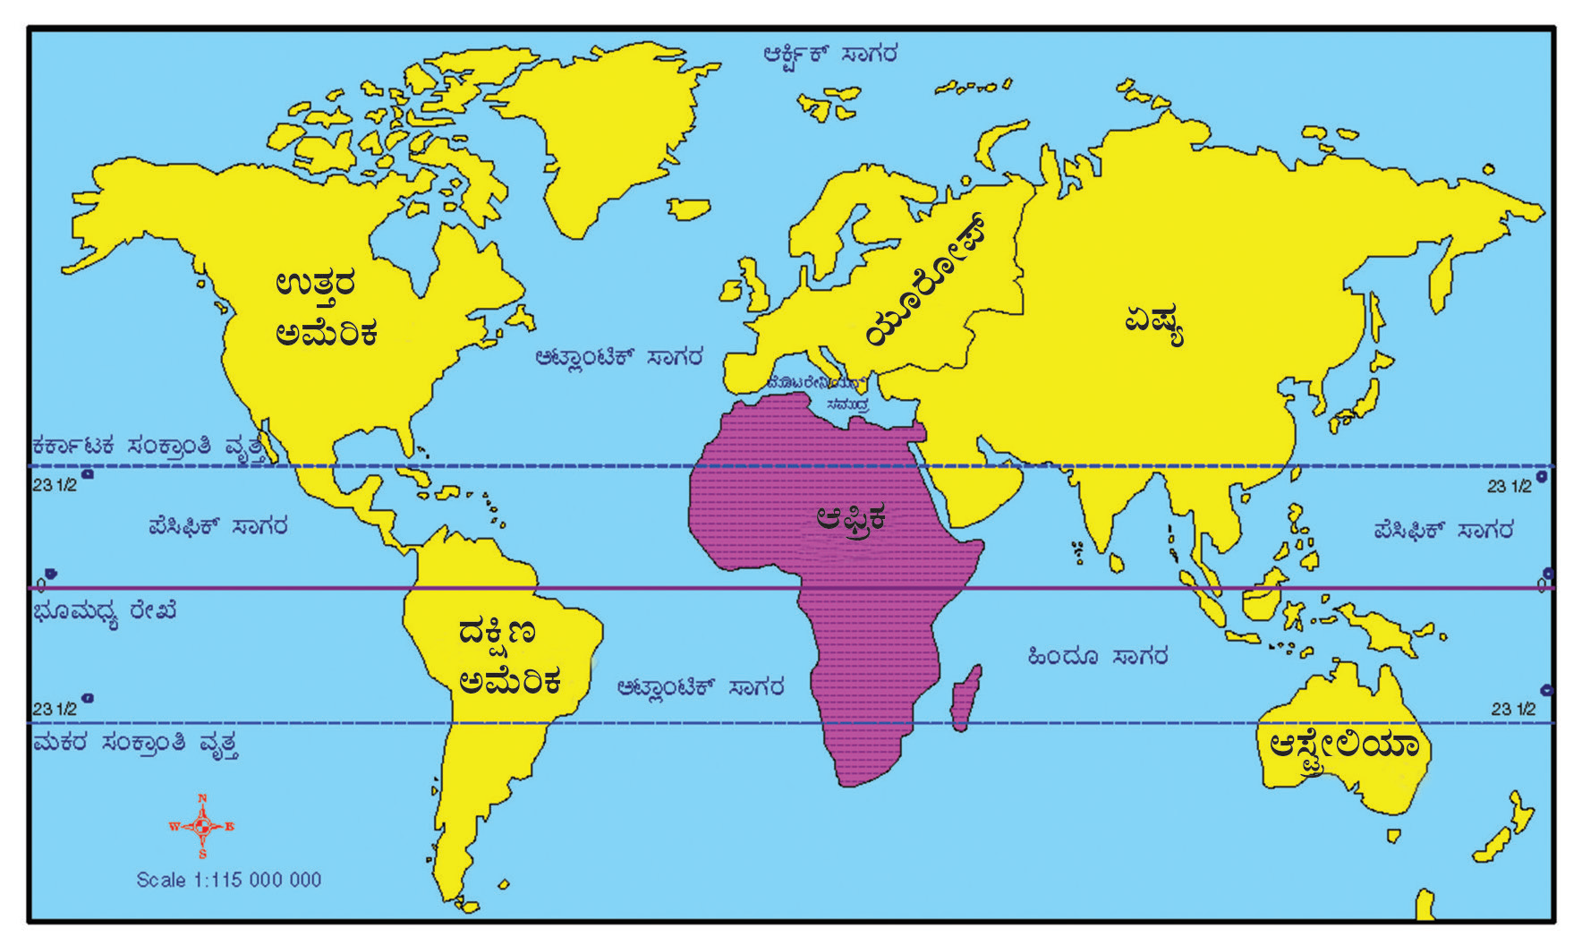

Slide 5
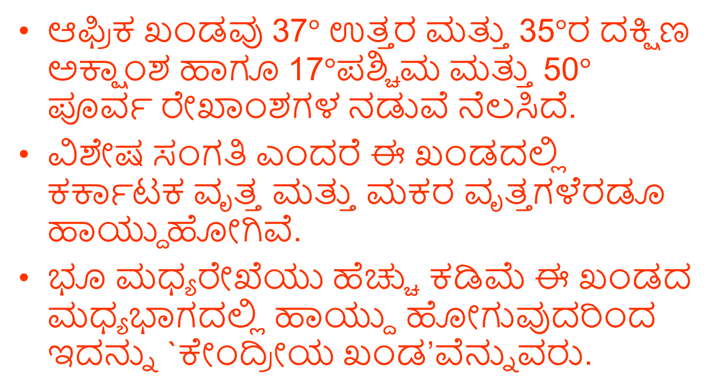
ಸ್ಥಾನ:
ಆಫ್ರಿಕ ಖಂಡವು 37$°$ ಉತ್ತರ ಮತ್ತು 35$°$ರ ದಕ್ಷಿಣ ಅಕ್ಷಾಂಶ ಹಾಗೂ 17$°$ಪಶ್ಚಿಮ ಮತ್ತು 50$°$ ಪೂರ್ವ ರೇಖಾಂಶಗಳ ನಡುವೆ ನೆಲಸಿದೆ.
ವಿಶೇಷ ಸಂಗತಿ ಎಂದರೆ ಈ ಖಂಡದಲ್ಲಿ ಕರ್ಕಾಟಕ ವೃತ್ತ ಮತ್ತು ಮಕರ ವೃತ್ತಗಳೆರಡೂ ಹಾಯ್ದುಹೋಗಿವೆ.
ಭೂ ಮಧ್ಯರೇಖೆಯು ಹೆಚ್ಚು ಕಡಿಮೆ ಈ ಖಂಡದ ಮಧ್ಯಭಾಗದಲ್ಲಿ ಹಾಯ್ದು ಹೋಗುವುದರಿಂದ ಇದನ್ನು `ಕೇಂದ್ರೀಯ ಖಂಡ’ವೆನ್ನುವರು.

Slide 6
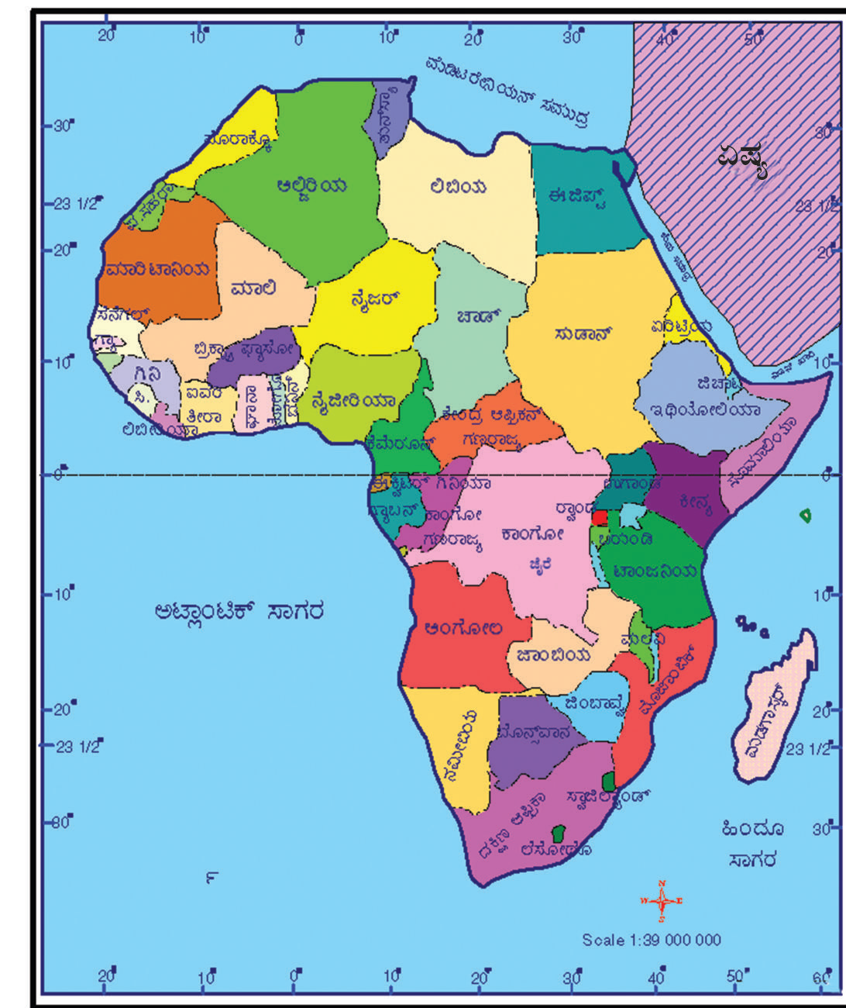

Slide 7
ವಿಸ್ತೀರ್ಣ:
ಆಫ್ರಿಕದ ಒಟ್ಟು ವಿಸ್ತೀರ್ಣ 30.4 ಮಿಲಿಯನ್ ಚ.ಕಿ.ಮೀ.
ಇದು ದಕ್ಷಿಣೋತ್ತರವಾಗಿ 8000 ಕಿ.ಮೀ. ಉದ್ದ ಹಾಗೂ ಪೂರ್ವ-ಪಶ್ಚಿಮವಾಗಿ 7400 ಕಿ.ಮೀ ಅಗಲವಾಗಿದೆ.
ಆಲ್- ಘಿರಮ್ (ಟುನಿಸಿಯ) ಆಫ್ರಿಕದ ಉತ್ತರ ತುದಿಯಾದರೆ ಅಗುಲ್ಹಾಸ್ (ದಕ್ಷಿಣ ಆಫ್ರಿಕ) ಭೂಶಿರವು ದಕ್ಷಿಣ ತುದಿಯಾಗಿದೆ.

Slide 8
ಭೌಗೋಳಿಕ ಸನ್ನಿವೇಶ
ಉತ್ತರದಲ್ಲಿ ಮೆಡಿಟರೇನಿಯನ್ ಸಮುದ್ರ, ಪಶ್ಚಿಮಕ್ಕೆ ಅಟ್ಲಾಂಟಿಕ್ ಸಾಗರ, ಪೂರ್ವಕ್ಕೆ ಕೆಂಪು ಸಮುದ್ರ ಹಾಗೂ ಹಿಂದೂ ಸಾಗರಗಳು ಸುತ್ತುವರಿದಿವೆ.
ಹಿಂದೆ ಈ ಖಂಡದ ಈಶಾನ್ಯ ಭಾಗವು ಸಿನಾಯ್ ಪರ್ಯಾಯ ದ್ವೀಪದಿಂದ ಏಷ್ಯಾದೊಂದಿಗೆ ಜೋಡಣೆಯಾಗಿದ್ದು, ಈಗ ಅದು ಸೂಯೇಜ್ ಕಾಲುವೆಯಿಂದ ಪ್ರತ್ಯೇಕ ಗೊಂಡಿದೆ.
ಜಿಬ್ರಾಲ್ಟರ್ ಜಲಸಂಧಿಯಿಂದ ಯೂರೋಪ್ ಖಂಡವೂ ಹಾಗೂ ಕೆಂಪು ಸಮುದ್ರದಿಂದ ಅರೇಬಿಯ ಪರ್ಯಾಯ ದ್ವೀಪ ಆಫ್ರಿಕದಿಂದ ಪ್ರತ್ಯೇಕಗೊಂಡಿದೆ.
ಆಫ್ರಿಕ ಖಂಡದ ಸಮುದ್ರತೀರ 30500 ಕಿ.ಮೀ. ಉದ್ದವಾಗಿದೆ.

Slide 9
2. ಪ್ರಾಕೃತಿಕ ಲಕ್ಷಣಗಳು
ಇಡಿ ಖಂಡವನ್ನೇ ವಿಶಾಲವಾದ ಪ್ರಸ್ಥಭೂಮಿಯಾಗಿ ಪರಿಗಣಿಸಲಾಗಿದೆ.
ಅದು ಪುರಾತನ ಸ್ಫಟಿಕ ಶಿಲೆಗಳಿಂದ ರಚನೆಯಾಗಿದೆ.
ಅದು ಕಿರಿದಾದ ಸಮುದ್ರದಂಚಿನಿಂದ ಕಡಿದಾಗಿ ಎದ್ದುಕೊಂಡ ಪೀಠಭೂಮಿ. ಹೀಗಾಗಿ ಈ ಖಂಡದ ಒಳನಾಡಿಗೆ ಪ್ರವೇಶಿಸುವುದು ಕಷ್ಟ.
ಆಫ್ರಿಕ ಖಂಡವನ್ನು ಅದರ ವಿಸ್ತೀರ್ಣಕ್ಕೆ ಹೋಲಿಸಿದಾಗ ಅದು ಇತರೆ ಖಂಡಗಳಿಗಿಂತ ಕಡಿಮೆ ಎತ್ತರವುಳ್ಳ ಪರ್ವತ ಮತ್ತು ತಗ್ಗು ಮೈದಾನಗಳನ್ನು ಹೊಂದಿದೆ.

Slide 10
ಮಹಾಸೀಳು ಕಣಿವೆ:
ಎರಡು ಸಾಮಾನ್ಯ ಸ್ತರಭಂಗಗಳು ಅಥವಾ ಎರಡು ತಗ್ಗುಗಳ ನಡುವಣ ಭೂಭಾಗವು ಕುಸಿಯುವುದರಿಂದ ನಿರ್ಮಾಣಗೊಂಡ ಸಪಾಟಾದ ತಳವುಳ್ಳ ಕಣಿವೆಯನ್ನು ‘ಸೀಳುಕಣಿವೆ’ ಎನ್ನುವರು.
ಆಫ್ರಿಕದ ಮಹಾಸೀಳು ಕಣಿವೆ ಬಹಳ ಉದ್ದವಾದುದು (6900 ಕಿ.ಮೀ). ಹೀಗಾಗಿ ಇದನ್ನು ‘ಮಹಾಸೀಳು ಕಣಿವೆ’ ಎಂದು ಕರೆಯಲಾಗಿದೆ..

Slide 11
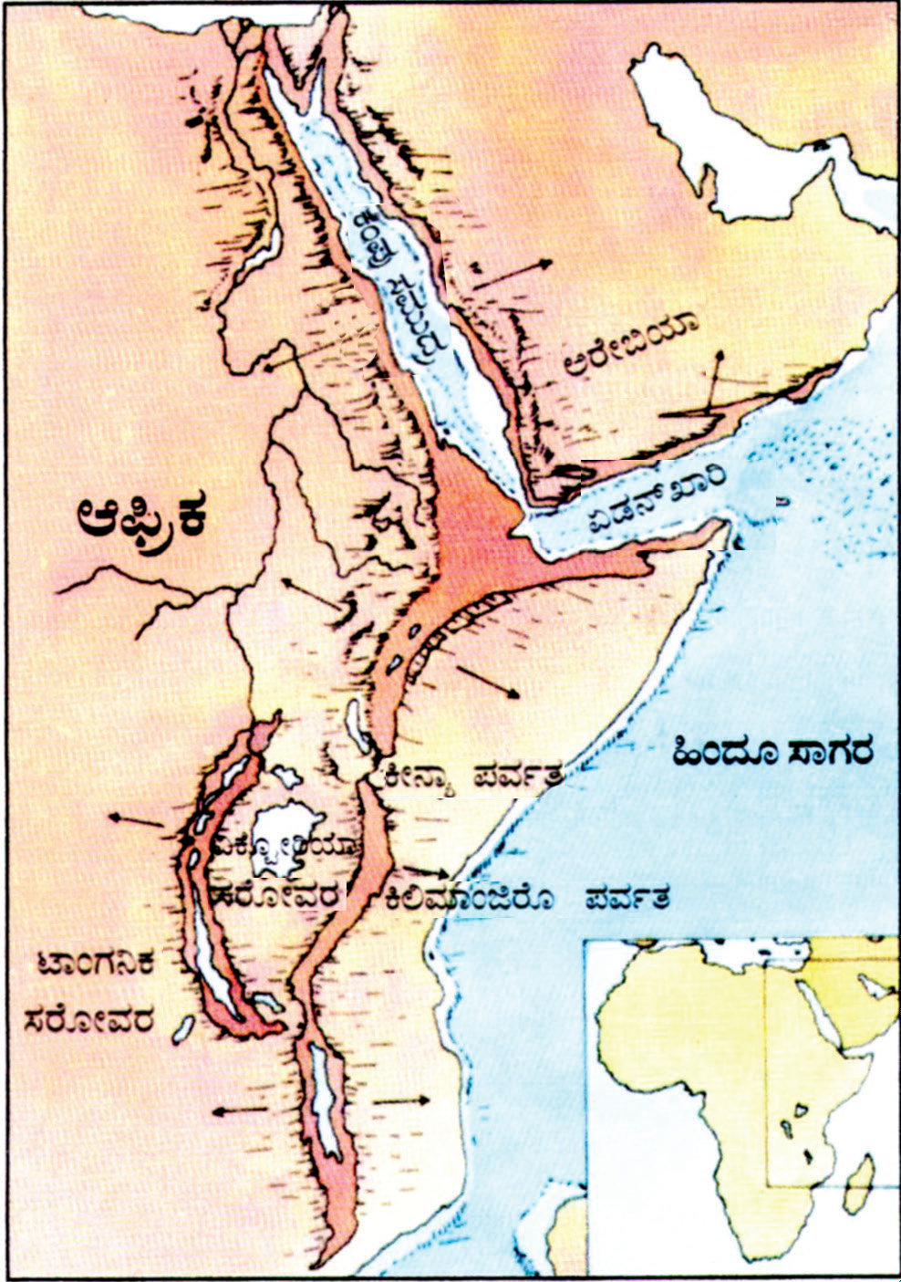
ಮಹಾಸೀಳು ಕಣಿವೆ:

Slide 12
ಆಫ್ರಿಕದ ತಗ್ಗುಪ್ರದೇಶಗಳು:
ಆಫ್ರಿಕದಲ್ಲಿ ಐದು ಪ್ರಮುಖ ತಗ್ಗು ಪ್ರದೇಶಗಳಿವೆ.
ಸುಡಾನ್ ತಗ್ಗುಪ್ರದೇಶವು ಬಿಳಿ ಮತ್ತು ನೀಲಿ ನೈಲ್‌ನದಿಗಳು ಹರಿಯುವ ಪ್ರದೇಶ. ಪ್ರಪಂಚದಲ್ಲೇ ಅತಿ ವಿಸ್ತಾರವಾಗಿರುವ ಈ ಜವುಗು ಭೂಮಿಯನ್ನು ‘ಸಡ್’ ಎಂದು ಕರೆಯುವರು.
ಚಾಡ್ ತಗ್ಗುಪ್ರದೇಶವು ಚಾಡ್ ಸರೋವರದಿಂದಾವರಿಸಿದೆ. ಇದೂ ಸಹ ಜವುಗು ಪ್ರದೇಶವಾಗಿದ್ದು, ಇದನ್ನು ಸಹಾರಾ ಮರುಭೂಮಿಯು ಆಕ್ರಮಿಸುತ್ತಿದೆ.

Slide 13
3. ಜೋಫ್ ತಗ್ಗು ಪ್ರದೇಶವು ಸಹಾರಾ ಮರುಭೂಮಿಯ ಪಶ್ಚಿಮ ಭಾಗವನ್ನೊಳಗೊಂಡಿದೆ ಮತ್ತು ಮಾರಿಟಾನಿಯ-ಮಾಲಿ ಗಡಿಯ ಉದ್ದಕ್ಕೂ ಸಾಕಷ್ಟು ವಿಸ್ತರಿಸಿದೆ. ಈ ಮೂಲಕ ನೈಜರ್ ನದಿ ಹರಿಯುತ್ತದೆ.
4. ಕಾಂಗೊ(ಜೈರೆ)ತಗ್ಗು ಪ್ರದೇಶವು ಒಂದು ರಚನಾತ್ಮಕ ಭೂಸ್ವರೂಪವಾಗಿದ್ದು ಅದು ಪ್ರಸ್ಥಭೂಮಿಯಿಂದ ಸುತ್ತುವರಿಯಲ್ಪಟ್ಟಿದೆ. ಈ ಮೂಲಕ ಕಾಂಗೊ ಮತ್ತು ಅದರ ಉಪನದಿಗಳು ಹರಿಯುತ್ತವೆ. ಇದೊಂದು ಅರಣ್ಯ ಪ್ರದೇಶ.
5. ಕಲಹರಿ ತಗ್ಗು ಪ್ರದೇಶವು ಬಹಳಷ್ಟು ಮಟ್ಟಿಗೆ ಮರುಭೂಮಿ ಮತ್ತು ಸ್ಟೆಪ್ಪಿ ಹುಲ್ಲುಗಾವಲಿನ ಭಾಗ. ಇದು ಪ್ರಸ್ಥಭೂಮಿಗಳಿಂದ ಸುತ್ತುವರಿದಿದೆ

Slide 14
ಸರೋವರಗಳು
ಆಫ್ರಿಕಾವು 8 ಸರೋವರಗಳನ್ನು ಹೊಂದಿದೆ.
1.ಅಲ್ಬರ್ಟ
2.ಎಡ್ವರ್ಡ
3.ಕಿವು
4.ಟಾಂಗನಿಕ- ಪ್ರಪಂಚದ 2ನೇ ಆಳವಾದ ಸರೋವರ (1436ಮೀ)
5. ನ್ಯಾಸ
6.ರುಡಾಲ್ಫ್
7.ನಟ್ರೋನ
8.ಇಯಾಸಿ
ವಿಕ್ಟೋರಿಯಾ ಸರೋವರ ಆಫ್ರಿಕಾದ ಬಹು ದೊಡ್ಡ ಸರೋವರ.(69481 ಚ.ಕಿ.ಮೀ.)

Slide 15
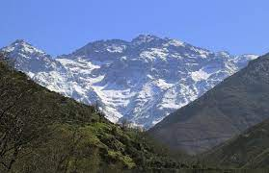
ಪರ್ವತಗಳು
ಅಟ್ಲಾಸ್ ಸರಣಿ- ಮಡಿಕೆ ಪರ್ವತ-ಮೌಂಟ್ ಟಾಬ್ಕಲ್ ಇಲ್ಲಿನ ಎತ್ತರ ಶಿಖರ.

Slide 16
ಡ್ರೇಕನ್ಸ್ ಬರ್ಗ್ ಪರ್ವತಗಳು:
ಆಫ್ರಿಕದ ಆಗ್ನೇಯ ಸಮುದ್ರ ತೀರದ ಉದ್ದಕ್ಕೂ ಇವು ಹಬ್ಬಿವೆ.
ಇವು ಹೆಸರಿಗಷ್ಟೇ ಪರ್ವತಗಳು.
ಪೀಠ ಭೂಮಿಗಳ ಓರೆಯಾದ ಅಂಚುಗಳಾಗಿವೆ.

Slide 17
ಕಿಲಿಮಾಂಜರೊ ಪರ್ವತಗಳು:
ಈ ಪರ್ವತ ಶ್ರೇಣಿಯು ಆಫ್ರಿಕದ ಪೂರ್ವ ಭಾಗದಲ್ಲಿದೆ.
ಇದು ಆಫ್ರಿಕ ಖಂಡದ ಅತ್ಯಂತ ಎತ್ತರವಾದ ಶಿಖರವನ್ನು ಹೊಂದಿದೆ.
ಅದರ ಎತ್ತರ 5,895 ಮೀಟರುಗಳು
ಇದು ಸಮಭಾಜಕ ವೃತ್ತದ ಸಮೀಪ ಇದ್ದರೂ ಇದರ ಶಿಖರವು ಯಾವಾಗಲೂ ಹಿಮದಿಂದ ಆವರಿಸಿದೆ. ಅದಕ್ಕೆ ಕಾರಣ ಅದರ ಎತ್ತರ.

Slide 18
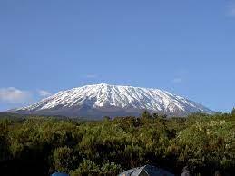
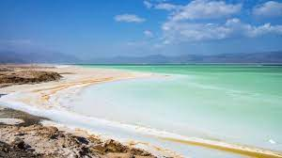
ಆಫ್ರಿಕಾದ ಎತ್ತರದ ಶಿಖರ ಮೌಂಟ್ ಕಿಲಿಮಾಂಜರೊ
ಅತ್ಯಂತ ತಗ್ಗು ಪ್ರದೇಶ ಅಸಲ ಸರೋವರ

Slide 19
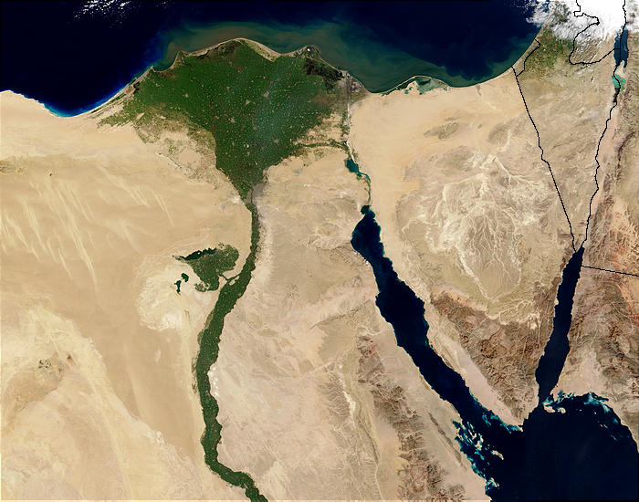
ಸೂಯೇಜ್ ಭೂಕಂಠ
ಎರಡು ವಿಶಾಲವಾದ ಭೂಭಾಗಗಳನ್ನು ಕೂಡಿಸುವ ಮತ್ತು ಎರಡು ಜಲರಾಶಿಗಳನ್ನು ಪ್ರತ್ಯೇಕಿಸುವ ಕಿರಿದಾದ ಭೂಭಾಗವೇ “ಭೂಕಂಠ”. ಸೂಯೇಜ್ ಭೂಕಂಠ ಪ್ರಖ್ಯಾತವಾದುದು.

Slide 20
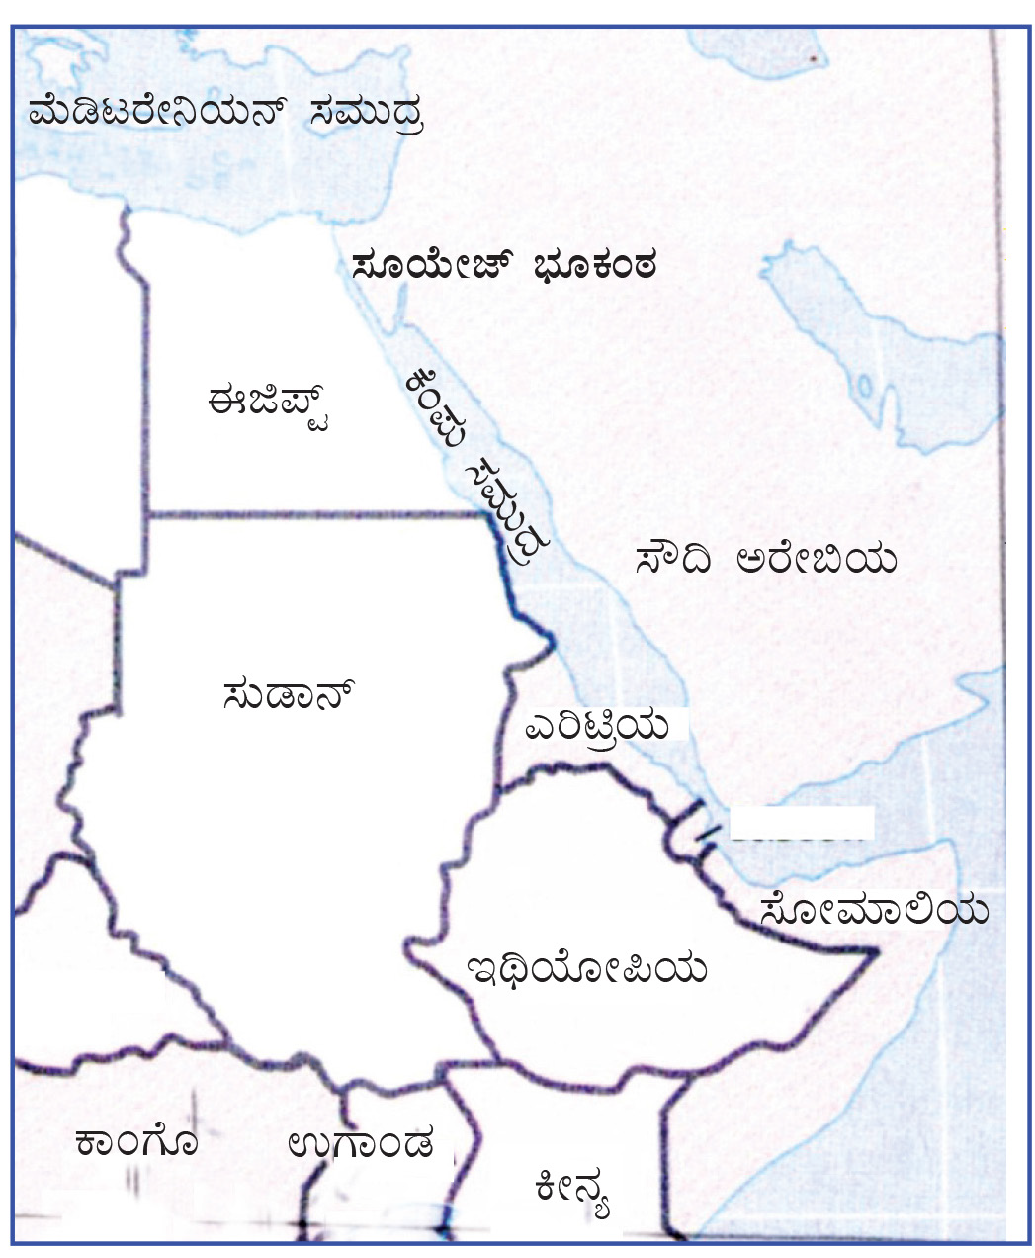
ಸೂಯೇಜ್ ಭೂಕಂಠವು ಮೆಡಿಟರೇನಿಯನ್ ಸಮುದ್ರ ಮತ್ತು ಕೆಂಪು ಸಮುದ್ರಗಳ ನಡುವಣ ಕಿರಿದಾದ ಭೂಭಾಗವಾಗಿದೆ.
ಅದು ಆಫ್ರಿಕ ಮತ್ತು ಏಷ್ಯಾ ಖಂಡಗಳನ್ನು ಸೇರಿಸುವಂತಾದ್ದು.
ಪ್ರಸ್ತುತ ಆಫ್ರಿಕ ಖಂಡದ ದೇಶಗಳಲ್ಲಿ ಒಂದಾದ ಈಜಿಪ್ತ ದೇಶಕ್ಕೆ ಈ ಭೂಕಂಠ ಭಾಗವು ಸೇರಿದೆ ಮತ್ತು
ಆಫ್ರಿಕದ ಈಶಾನ್ಯ ಭಾಗದಲ್ಲಿದೆ. ಅದನ್ನು ಸೂಯೇಜ್ ಕಾಲುವೆ ನಿರ್ಮಿಸಲು ತೋಡಲಾಗಿದೆ.

Slide 21
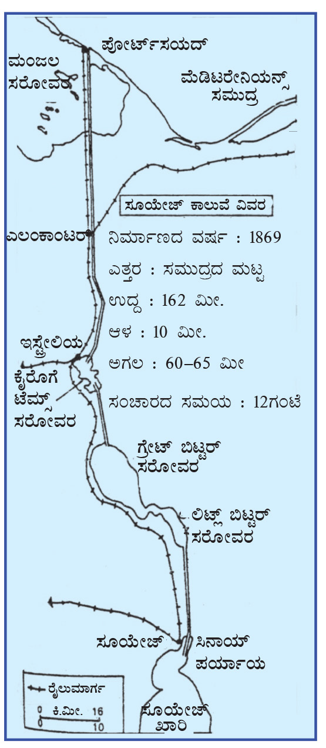
ಈ ಕಾಲುವೆ ಅಸಾಧಾರಣ ಮಾನವ ನಿರ್ಮಿತವಾದುದು ಮತ್ತು ಅದು ಮೆಡಿಟರೇನಿಯನ್ ಸಮುದ್ರ ಮತ್ತು ಕೆಂಪು ಸಮುದ್ರಗಳನ್ನು ಸಂಪರ್ಕಿಸುತ್ತದೆ.
ಇದು ಪ್ರಪಂಚದಲ್ಲೇ ಹೆಚ್ಚು ಹಡಗು ಸಂಚರಿಸುವ ಪ್ರಮುಖ ಸಾಗರ ಮಾರ್ಗವಾಗಿದ್ದು ಯೂರೋಪ್ ಮತ್ತು ಏಷ್ಯಾಗಳನ್ನು ಕಡಿಮೆ ಅಂತರದಿಂದ ಸಂಪರ್ಕಿಸುತ್ತದೆ.

Slide 22
ಜಲಸಂಪನ್ಮೂಲಗಳು
ಆಫ್ರಿಕ ಖಂಡವು ನಾಲ್ಕು ಪ್ರಮುಖ ನದಿಗಳನ್ನು ಹೊಂದಿದೆ. ಅವುಗಳೆಂದರೆ - ನೈಲ್, ಕಾಂಗೊ (ಜೈರೆ), ನೈಜರ್ ಮತ್ತು ಜಾ಼ಂಬೆಜಿ ನದಿಗಳು
.
ಆಫ್ರಿಕದ ಇತರ ಮಹತ್ವದ ನದಿಗಳೆಂದರೆ: ಸೆನೆಗಲ್, ಆರೆಂಜ್ ಮತ್ತು ಲಿಂಪೋಪೋಗಳಾಗಿವೆ

Slide 23
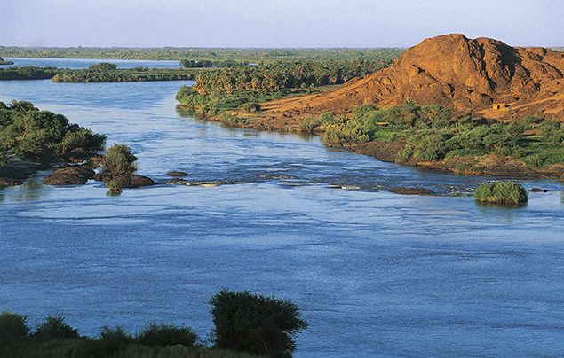
ನೈಲ್ ನದಿ

Slide 24
ನೈಲ್ ನದಿಯು ಜಗತ್ತಿನ ಅತ್ಯಂತ ಉದ್ದವಾದ ನದಿ.
ಇದು 6,650 ಕಿ.ಮೀ ಉದ್ದ ಹರಿಯುತ್ತದೆ.
ವಿಕ್ಟೋರಿಯ ಸರೋವರದಲ್ಲಿ ನೈಲ್‌ನದಿಯಾಗಿ ಉಗಮಗೊಂಡು ಸಹರಾ ಮರುಭೂಮಿಯಗುಂಟ ಉತ್ತರಾಭಿಮುಖವಾಗಿ ಹರಿದು ಮೆಡಿಟರೇನಿಯನ್ ಸಮುದ್ರದಲ್ಲಿ ಸಂಗಮಗೊಳ್ಳುತ್ತದೆ.
ನೈಲ್‌ನದಿಯ ಬಯಲೂ ಅತ್ಯಂತ ಫಲವತ್ತಾಗಿದೆ.
ಸಹಸ್ರಾರು ಜನರ ಬದುಕಿಗೆ ನೆರವಾಗಿದ್ದು, ಜನರು ಅದರ ನೀರನ್ನು ನೀರಾವರಿಗಾಗಿ ಬಳಸುತ್ತಾ ಜೀವನ ಸಾಗಿಸುತ್ತಿದ್ದಾರೆ.

Slide 25
ಅಲ್-ಗಜಲ್ ಎಂಬುದು ಎಡದಂಡೆಯ ಉಪನದಿ ಮತ್ತು ಸೂಬತ್, ನೀಲಿನೈಲ್ ಮತ್ತು ಅಟ್ಬಾರ ಎಂಬುವವು ಬಲದಂಡೆಯ ಉಪನದಿಗಳು.
ನೀಲಿ ನೈಲ್ ನದಿಯು ಥಾನಾ ಸರೋವರದಲ್ಲಿ (ಇಥಿಯೋಪಿಯ) ಉಗಮ ಹೊಂದುತ್ತದೆ ಮತ್ತು ಕಾರ್ಟೂಮ್ ಎಂಬಲ್ಲಿ ಬಿಳಿ ನೈಲ್ ನದಿಯನ್ನು ಕೂಡಿಕೊಳ್ಳುತ್ತದೆ.
ನೈಲ್ ನದಿಯು ಪ್ರಪಂಚದಲ್ಲೆ ಪ್ರಸಿದ್ದ ಮುಖಜ ಭೂಮಿಯನ್ನು ನಿರ್ಮಿಸಿದೆ.
ಈ ನದಿಗೆ ನಿರ್ಮಿಸಿರುವ ಅಣೆಕಟ್ಟೆಗಳಲ್ಲಿ ಅಸ್ವಾನ್ ಅಣೆಕಟ್ಟೆ ದೊಡ್ಡದು.

Slide 26
ಕಾಂಗೋ ನದಿ:
ಕಾಂಗೋ ಅಥವಾ ಜೈರೆ ನದಿಯು ಆಫ್ರಿಕದ ಎರಡನೆಯ ಉದ್ದವಾದ ನದಿ.
ಆಫ್ರಿಕದ ಜನ ಈ ನದಿಯನ್ನು ವಿವಿಧ ಹೆಸರುಗಳಿಂದ ಕರೆಯುತ್ತಾರೆ.
ಉಗಮ ಸ್ಥಾನದಲ್ಲಿ ಈ ನದಿಯನ್ನು ಲುಆಪುಲಾ ಎಂದು ಮತ್ತು ಉಳಿದ ಎಲ್ಲ ಕಡೆಗೆ ಲುಆಲಾಬ ಎಂದು ಕರೆಯುತ್ತಾರೆ.
ಕಾಂಗೋ ನದಿಯು ಸಮಭಾಜಕ ವೃತ್ತಕ್ಕೆ ಸಮೀಪದಲ್ಲಿ ಉಗಮಹೊಂದಿ ಮೊದಲು ಉತ್ತರಕ್ಕೆ, ಅನಂತರ ನೈಋತ್ಯಕ್ಕೆ 4640 ಕಿ.ಮೀ ದೂರ ಹರಿಯುತ್ತ ಅಟ್ಲಾಂಟಿಕ್ ಸಾಗರ ಸೇರುತ್ತದೆ.
ಇದು ಆಫ್ರಿಕದ ಮಧ್ಯಭಾಗದಲ್ಲಿ ಸಮಭಾಜಕ ವೃತ್ತದ ಅರಣ್ಯಗಳ ನಡುವೆ ಹರಿಯುತ್ತದೆ.
ಪ್ರಸಿದ್ಧ ಲಿವಿಂಗ್‌ಸ್ಟನ್ ಜಲಪಾತವನ್ನು ನಿರ್ಮಿಸುತ್ತದೆ. ಆದರೆ ನದಿ ಮುಖಜ ಭೂಮಿ ಹೊಂದಿಲ್ಲ.

Slide 27
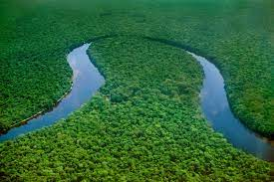
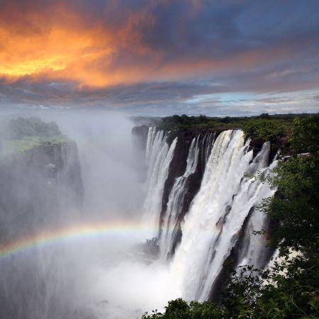
ಕಾಂಗೋ ನದಿ ಲಿವಿಂಗ್ ಸ್ಟನ್ ಜಲಪಾತ

Slide 28
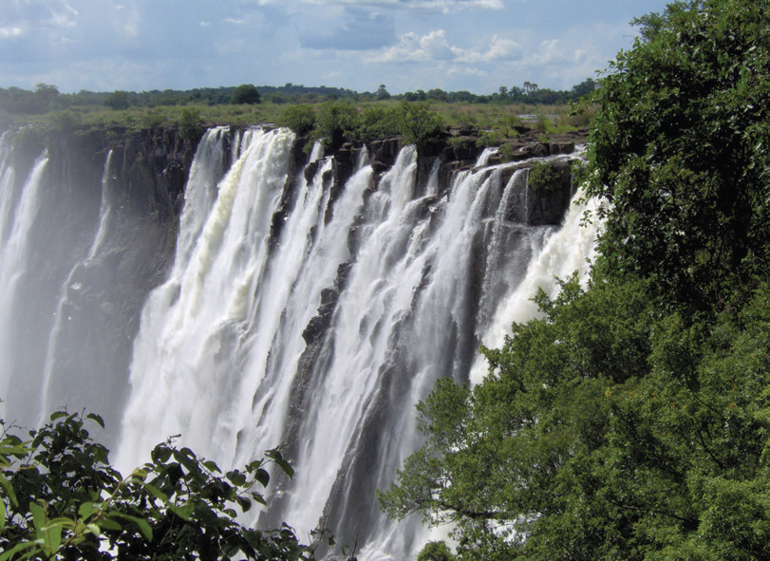
ನೈಜರ ನದಿ- 3ನೇ ಉದ್ದವಾದ ನದಿ- ಉದ್ದ 4000ಕಿ.ಮೀ.
ಜಾಂಬೆಜಿ ನದಿ- 4ನೇ ಪ್ರಮುಖವಾದ ನದಿ- ವಿಕ್ಟೋರಿಯಾ ಜಲಪಾತ

Slide 29
ವಾಯುಗುಣ, ಸ್ವಾಭಾವಿಕ ಸಸ್ಯವರ್ಗ ಮತ್ತು ಪ್ರಾಣಿ ಸಂಪತ್ತು
ಆಫ್ರಿಕದ ವಾಯುಗುಣದ ಮೇಲೆ ಪ್ರಭಾವ ಬೀರುವ ಅಂಶಗಳು
ಅತ್ಯಂತ ಉದ್ದ ಮತ್ತು ಅಗಲವನ್ನುಳ್ಳ ಆಫ್ರಿಕ ಖಂಡವು ಉತ್ತರಾರ್ಧಗೋಳ ಮತ್ತು ದಕ್ಷಿಣಾರ್ಧಗೋಳಗಳಲ್ಲಿ ವಿಸ್ತರಿಸಿಕೊಂಡಿದೆ. ಹೀಗಾಗಿ ಇದನ್ನು ಕೇಂದ್ರಸ್ಥಾನ ಭೂಖಂಡವೆಂದು ಕರೆಯಲಾಗಿದೆ.
ಈ ಭೂಖಂಡದ ಮಧ್ಯಭಾಗದಲ್ಲಿ ಸಮಭಾಜಕ ವೃತ್ತವು ಹಾಯ್ದು ಹೋಗಿರುವುದರಿಂದ ಸೂರ್ಯನ ಕಿರಣಗಳು ಲಂಬವಾಗಿ ಪ್ರಸರಿಸುತ್ತವೆ. ಆದ್ದರಿಂದ ಈ ಖಂಡದಲ್ಲಿ ಉಷ್ಣವಲಯದ ವಾಯುಗುಣವಿದೆ.
ಎತ್ತರವುಳ್ಳ ಪರ್ವತಗಳು ಇಲ್ಲದಿರುವುದು, ಪ್ರವಾಹಗಳು, ಪೂರ್ವ-ಪಶ್ಚಿಮಕ್ಕೆ ಹೆಚ್ಚು ವಿಸ್ತರಣೆ ಮತ್ತು ಸನ್ನಿವೇಶ.

Slide 30
ಸಮಭಾಜಕ ವೃತ್ತದ ಬಳಿ ಮಳೆಯು ಹೆಚ್ಚಾಗಿರುತ್ತದೆ. ಈ ಪ್ರದೇಶದಲ್ಲಿ ವಾರ್ಷಿಕ ಸರಾಸರಿ ಮಳೆಯು 200 ಸೆಂ.ಮೀ., ಆಗಿರುತ್ತದೆ ಮತ್ತು ಸಮಭಾಜಕ ವೃತ್ತದಿಂದ ದೂರ ಹೋದಂತೆ ಮಳೆ ಕಡಿಮೆಯಾಗುತ್ತದೆ.
ಸಹರ, ಕಲಹರಿ ಮತ್ತು ನಮೀಬಿಯ ಪ್ರದೇಶಗಳಲ್ಲಿ ಮಳೆ ಕೇವಲ 15 ಸೆಂ. ಮೀ ಆಗಿರುತ್ತದೆ.
ಆದಾಗ್ಯೂ ಕ್ಯಾಮರೂನ್ ಆಫ್ರಿಕದ ಅತ್ಯಂತ ತೇವದ ಪ್ರದೇಶವಾಗಿದ್ದು 1016 ಸೆಂ.ಮೀ ವಾರ್ಷಿಕ ಸರಾಸರಿ ಮಳೆಯನ್ನು ಪಡೆಯುತ್ತದೆ.

Slide 31
ವಾಯುಗುಣದ ಪರಿಸ್ಥಿತಿಯನ್ನಾಧರಿಸಿ ಆಫ್ರಿಕ ಖಂಡವನ್ನು ಈ ಕೆಳಕಂಡಂತೆ ಎಂಟು ವಲಯಗಳನ್ನಾಗಿ ವಿಂಗಡಿಸಲಾಗಿದೆ.
1 ಸಮಭಾಜಕ ವೃತ್ತದ ತೇವು ಪ್ರದೇಶ.- ಇಲ್ಲಿನ ವಾಯುಗುಣ ವರ್ಷವೆಲ್ಲಾ ಅತಿಶಾಖ ಮತ್ತು ಮಳೆಯಿಂದ ಕೂಡಿರುತ್ತದೆ. ಇಲ್ಲಿ ನಿತ್ಯವೂ ಅಪರಾಹ್ನ ವೇಳೆಯಲ್ಲಿ ಸುರಿಮಳೆ ಯಾಗುತ್ತದೆ. ಅದು ಪರಿಸರಣ ರೀತಿಯ ಮಳೆ
2 ಸವನ್ನಮಾದರಿ ಪ್ರದೇಶ.- ಈ ಮಾದರಿಯ ವಾಯುಗುಣವು ಹೆಚ್ಚಾಗಿ ಸುಡಾನ್‌ನಲ್ಲಿ ಕಂಡುಬರುವುದು. ಹೀಗಾಗಿ ಇದನ್ನು ‘ಸುಡಾನ್ ಮಾದರಿ ವಾಯುಗುಣ’ ಎಂತಲೂ ಕರೆಯುವರು. ಇಲ್ಲಿ ಉಷ್ಣಾಂಶ ಹೆಚ್ಚು.

Slide 32
3. ಉಷ್ಣವಲಯದ ಮರುಭೂಮಿ ಪ್ರದೇಶ: ಆಫ್ರಿಕ ಖಂಡದ ಉತ್ತರಭಾಗ ಮತ್ತು ದಕ್ಷಿಣ ಭಾಗಗಳೆರಡರಲ್ಲೂ ಮರುಭೂಮಿಗಳಿವೆ. ಈ ಪ್ರದೇಶದಲ್ಲಿ ಬೇಸಿಗೆ ಅತಿ ಉಷ್ಣವಾಗಿದ್ದರೆ ಚಳಿಗಾಲವು ತಂಪಾಗಿರುತ್ತದೆ. ಮಳೆ ಬಹಳ ವಿರಳ.
4. ಮೆಡಿಟರೇನಿಯನ್ ವಾಯುಗುಣ ಪ್ರದೇಶ: ಅತಿ ಉಷ್ಣ ಮತ್ತು ಶುಷ್ಕವಾದ ಬೇಸಿಗೆ ಹಾಗೂ ತಂಪು ಮತ್ತು ಮಳೆ ಬೀಳುವ ಚಳಿಗಾಲಗಳು ಈ ವಾಯುಗುಣದ ಮುಖ್ಯ ಲಕ್ಷಣಗಳು. ಇದೊಂದೇ ಚಳಿಗಾಲದಲ್ಲಿ ಮಳೆ ಪಡೆಯುವ ವಾಯುಗುಣ ಪ್ರದೇಶ.
ಸಮಶೀತೋಷ್ಣ ಹುಲ್ಲುಗಾವಲು ಪ್ರದೇಶ: ಇದನ್ನು ಉನ್ನತ ವೆಲ್ಡ್ ಪ್ರದೇಶವೆಂತಲೂ ಕರೆಯಲಾಗಿದೆ. ಡಚ್ ಭಾಷೆಯಲ್ಲಿ ವೆಲ್ಡ್ ಎಂದರೆ ‘ಕ್ಷೇತ್ರ’ ಎಂದರ್ಥ. ಬೇಸಿಗೆಯಲ್ಲಿ ತಾಪಮಾನ ಹೆಚ್ಚು ಮತ್ತು ಚಳಿಗಾಲವು ಶೀತವಾಗಿರುತ್ತದೆ. ಈ ಎರಡೂ ಕಾಲಗಳಲ್ಲಿ ಮಳೆಯ ಪ್ರಮಾಣ ಕಡಿಮೆ.

Slide 33
6 ಎತ್ತರವುಳ್ಳ ವಾಯುಗುಣ ಪ್ರದೇಶ.
ಸಮುದ್ರ ಮಟ್ಟಕ್ಕೆ ಹೆಚ್ಚು ಎತ್ತರವುಳ್ಳ ಈ ಪ್ರದೇಶದಲ್ಲಿ ತಂಪಾದ ವಾಯುಗುಣವಿರುತ್ತದೆ. ಮಳೆಯ ಹಂಚಿಕೆ ವಿರಳ ಮತ್ತು ಅದು ಬೇಸಿಗೆಯಲ್ಲಿ ಮಾತ್ರ ಬೀಳುವುದು.
7 ಆರ್ಧ್ರ ಉಪ-ಉಷ್ಣವಲಯ. ಇಲ್ಲಿನ ವಾಯುಗುಣದಲ್ಲಿ ಬೇಸಿಗೆ ಅತಿ ಉಷ್ಣ ಮತ್ತು ಮಳೆಯಿಂದಲೂ ಮತ್ತು ಚಳಿಗಾಲವು ತಂಪು ಮತ್ತು ಶುಷ್ಕತೆಯಿಂದ ಕೂಡಿರುತ್ತದೆ.
8 ಶುಷ್ಕಚಳಿಗಾಲವುಳ್ಳ ಉಪುಷ್ಣವಲಯ: ಆತಿ ಶಾಖ ಮತ್ತು ಮಳೆಬೀಳುವ ಬೇಸಿಗೆ ಹಾಗೂ ಸೌಮ್ಯ ಮತ್ತು ಶುಷ್ಕತೆಯುಳ್ಳ ಚಳಿಗಾಲಗಳು ಈ ವಾಯುಗುಣದ ಮುಖ್ಯ ಲಕ್ಷಣಗಳು

Slide 34
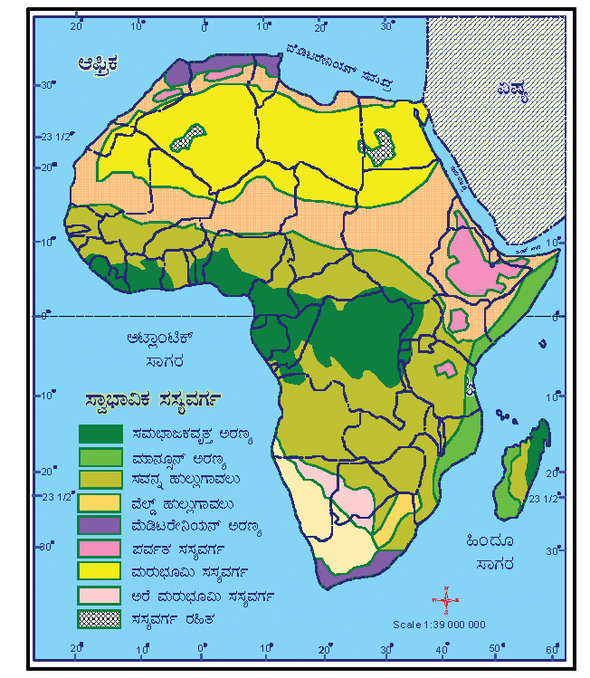
ಸ್ವಾಭಾವಿಕ ಸಸ್ಯವರ್ಗ

Slide 35
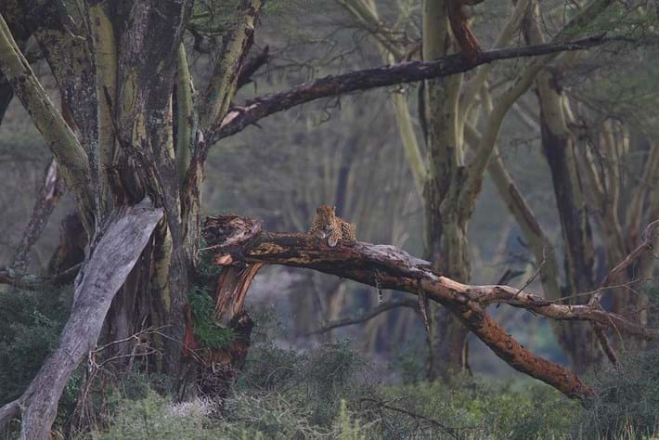
ಜ್ವರ ಮರ ( ವಾಚೆಲಿಯಾ ಕ್ಸಾಂಥೋಫ್ಲೋಯಾ )

Slide 36
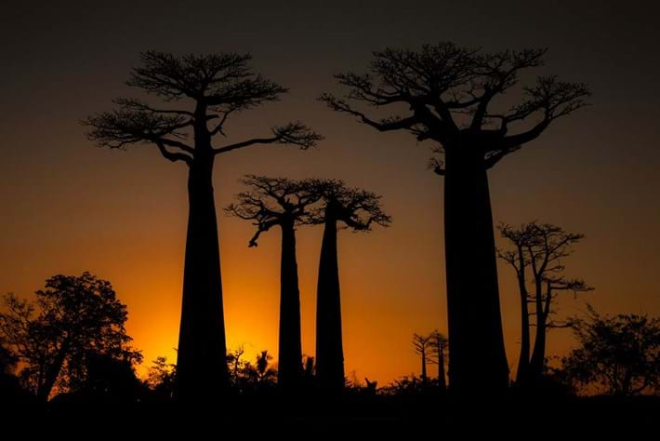
ಬೆಯೊಬಾಬ್ ಮರ

Slide 37
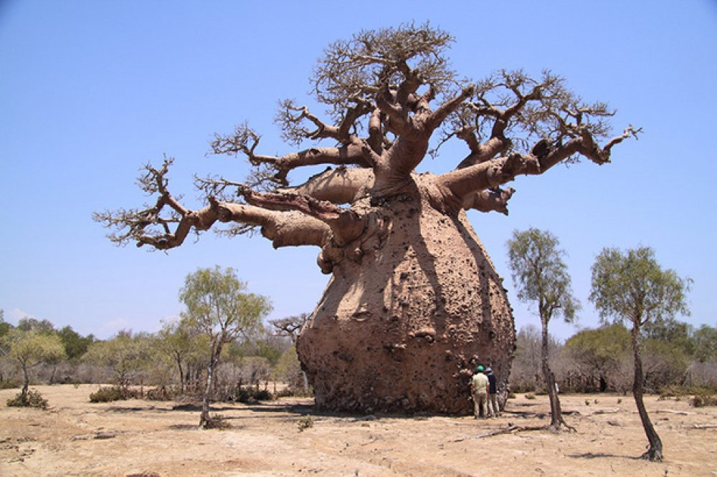

Slide 38
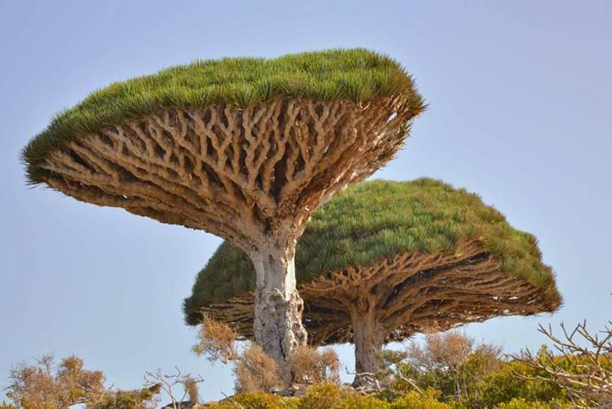
ಡ್ರಾಕೇನಾ ಸಿನ್ನಬಾರಿ

Slide 39
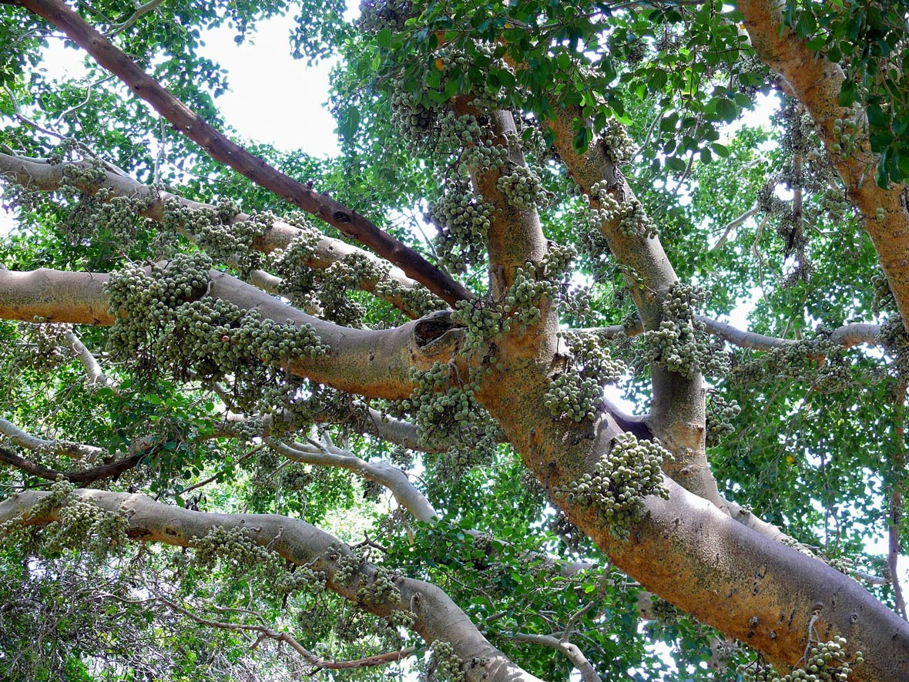
ಅಂಜೂರ

Slide 40
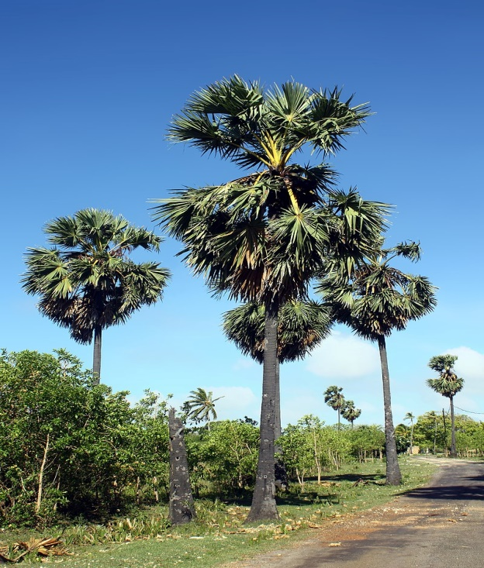
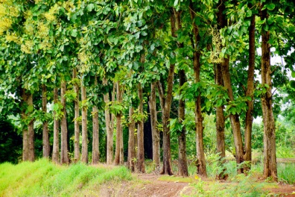
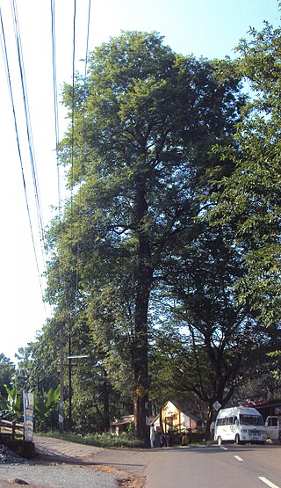
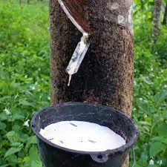
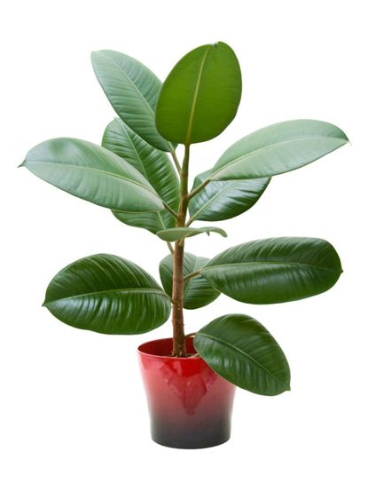
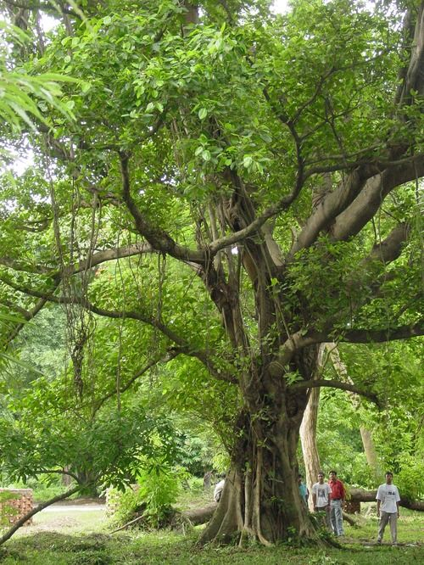

Slide 41
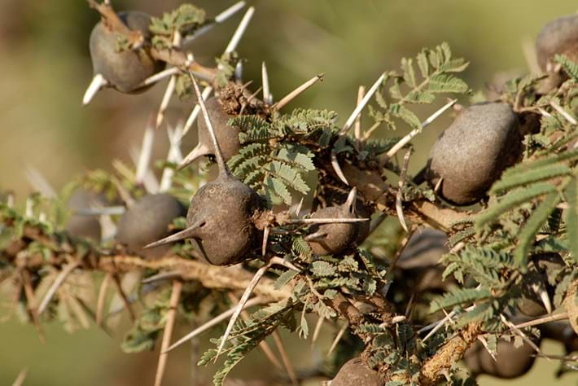
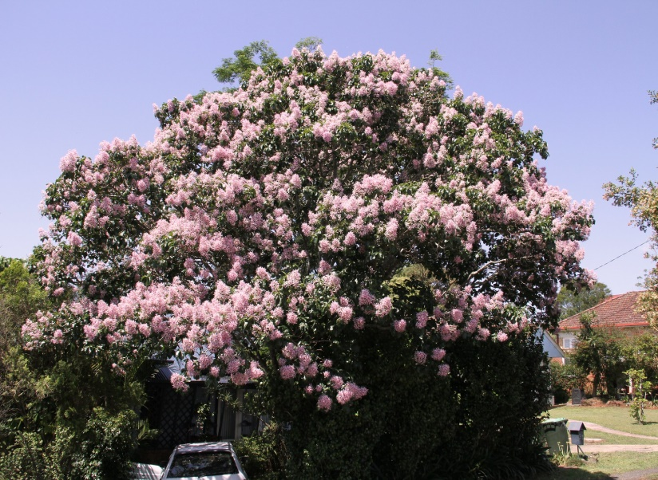
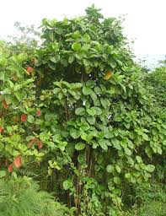
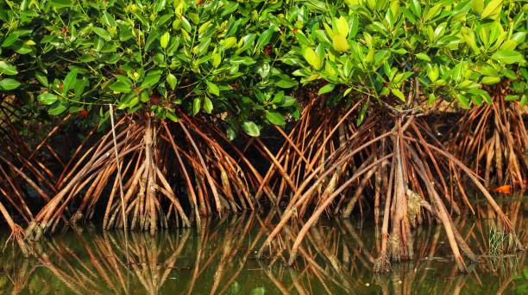

Slide 42
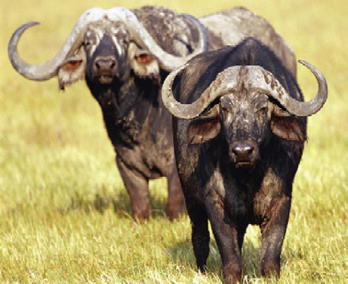
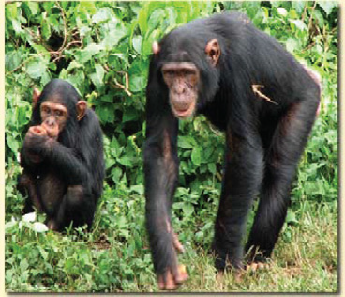
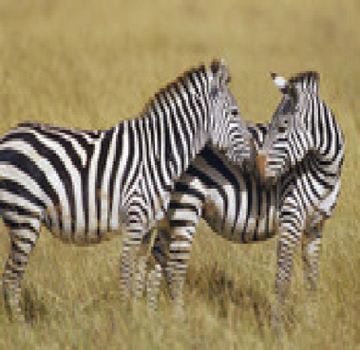
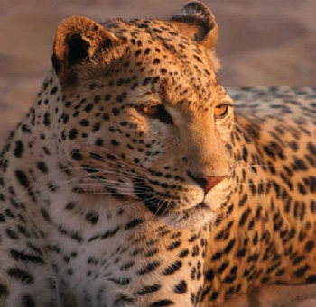
ಪ್ರಾಣಿ ಸಂಪತ್ತು

Slide 43
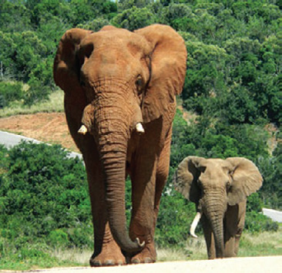
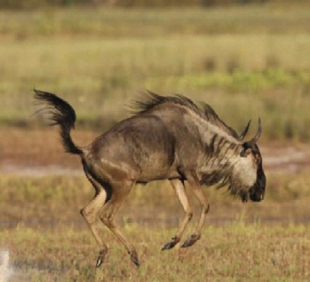
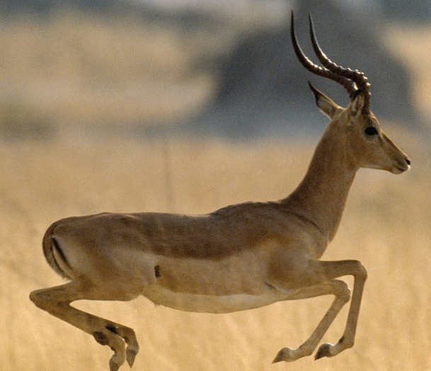
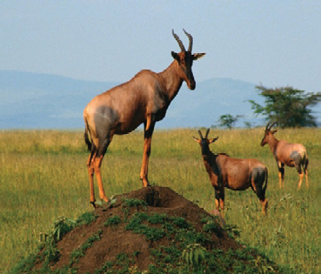

Slide 44
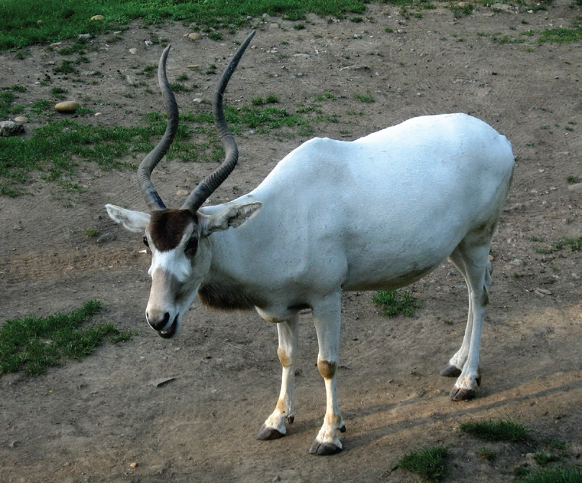

Slide 45
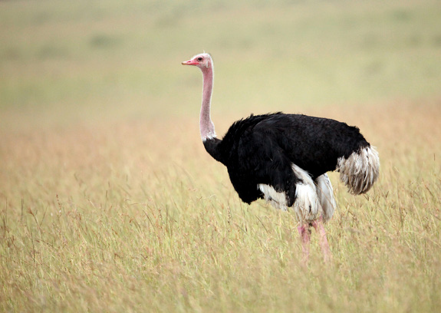
ಉಷ್ಟ್ರಪಕ್ಷಿ
ಇದುಆಫ್ರಿಕದ ಮೂಲವಾಸಿ ಆಗಿದ್ದು ಕಲಹರಿ ಮರುಭೂಮಿ ಮತ್ತು ಆಫ್ರಿಕದ ದಕ್ಷಿಣ ಮೈದಾನಗಳಲ್ಲಿ ಕಂಡುಬರುತ್ತದೆ.
ಇದು ಪ್ರಪಂಚದಲ್ಲಿಯೇ ಜೀವಂತವಿರುವ ಅತ್ಯಂತ ದೊಡ್ಡದಾದ ಪಕ್ಷಿಯಾಗಿದೆ.
ಜಗತ್ತಿನಲ್ಲಿಯೇ ಅತಿ ದೊಡ್ಡಗಾತ್ರದ ಮೊಟ್ಟೆಯಿಡುತ್ತದೆ. ಇದು ಹಾರಲಾರದು.
ಆದರೆ ಅತ್ಯಂತ ವೇಗವಾಗಿ ಓಡುವ ಪಕ್ಷಿ ಮತ್ತು ತನ್ನ ಕಾಲುಗಳಿಗೆ ಎರಡು ಬೆರಳುಗಳನ್ನು ಹೊಂದಿರುವ ಪ್ರಪಂಚದ ಏಕೈಕ ಪಕ್ಷಿಯಾಗಿದೆ.

Slide 46
5. ವ್ಯವಸಾಯ ಮತ್ತು ಕೈಗಾರಿಕೆಗಳು
ಸುಮಾರು ಶೇ.75ಕ್ಕೂ ಹೆಚ್ಚು ಜನರು ವ್ಯವಸಾಯದಲ್ಲಿ ತೊಡಗಿದ್ದಾರೆ.
ಮೆಕ್ಕೆಜೋಳ, ಭತ್ತ, ನವಣೆ, ಸಿಹಿ ಆಲೂಗಡ್ಡೆ ಮತ್ತು ಗೆಣಸು, ಕಡಲೆಕಾಯಿ, ಬಟಾಣಿ ಮತ್ತು ಹಿಟ್ಟಿನ ಬೆಳೆಗಳು ಪ್ರಧಾನ ಬೆಳೆಗಳು.
ಸಮಭಾಜಕವೃತ್ತ ವಲಯದ ವಾಯುಗುಣವುಳ್ಳ ಪ್ರದೇಶ-ನೆಡುತೋಟದ ಬೇಸಾಯ
ಬುರುಂಡಿ ಪ್ರದೇಶವು- ರಫ್ತಿಗಾಗಿ ಕಾಫಿ ಬೆಳೆ

Slide 47
ಕೋಟೆ-ಡಿ-ವೋರೆ ಮತ್ತು ಘಾನ-ಕೋಕೊ ಬೆಳೆ
ಗ್ಯಾಂಬಿಯಾ ದೇಶ- ಬಟಾಣಿಗಳಂತಹ -ಬೇಳೆಕಾಳುಗಳು
ಮೆಡಿಟರೇನಿಯನ್ ಪ್ರದೇಶದ-ನಿಂಬೆ ಜಾತಿಗೆ ಸೇರಿದ ಹಣ್ಣುಗಳಾದ, ಆಲೀವ್, ಲಿಂಬೆ, ಕಿತ್ತಳೆ, ದ್ರಾಕ್ಷಿ
ಪೂರ್ವ ಆಫ್ರಿಕದಲ್ಲಿ ಗೋಡಂಬಿ
ಜಾಂಜೀಬಾರ ದ್ವೀಪ ಮತ್ತು ಟಾಂಟನಿಯಾಗಳು ಲವಂಗ ಬೆಳೆ
ಇಥಿಯೋಪಿಯಾದಲ್ಲಿ-ಕಾಫಿ
ಈಜಿಪ್ಟ್ ದೇಶವು ಹತ್ತಿ ಬೆಳೆ

Slide 48
ವ್ಯವಸಾಯ ಹಿಂದುಳಿಯುವುದಕ್ಕೆ ಕಾರಣಗಳು
ಆಫ್ರಿಕದಲ್ಲಿ ವ್ಯವಸಾಯ ಹಿಂದುಳಿಯಲು ಹಳೆಯ ಕೃಷಿ ಪದ್ಧತಿ,
ಜೀವನೋಪಾಯ ಬೇಸಾಯದ ವಿಧಾನ,
ಹಳೆಯ ಕೃಷಿ ಉಪಕರಣಗಳ ಬಳಕೆ,
ಅನರಕ್ಷರತೆ, ಬುಡಕಟ್ಟು ಪದ್ಧತಿ,
ಬಂಡವಾಳ ಹಾಗೂ ವಿದೇಶೀ ಬಂಡವಾಳದ ಹೂಡುವಿಕೆಯ ಕೊರತೆ ಇತ್ಯಾದಿಗಳು ಕಾರಣ.

Slide 49
ಕೈಗಾರಿಕೆಗಳ ನಿಧಾನ ಅಭಿವೃದ್ಧಿಗೆ ಕಾರಣಗಳು
ನೈಸರ್ಗಿಕ ಸಂಪತ್ತಿನ ಹಂಚಿಕೆ ಸಮನಾಗಿಲ್ಲ.
ಮಧ್ಯಕಾಲದವರೆಗೂ ಆಫ್ರಿಕದ ನೈಸರ್ಗಿಕ ಸಂಪತ್ತು ಯುರೋಪಿಯನ್‌ರಿಂದ ಲೂಟಿಗೆ ಒಳಗಾಗುತ್ತಲೇ ಇತ್ತು.
ಕೈಗಾರಿಕೀಕರಣಕ್ಕೆ ಬೇಕಾದ ಮೂಲಭೂತ ಸೌಕರ್ಯಗಳ ಕೊರತೆ, ಕಡಿಮೆ ಬಂಡವಾಳ, ತಂತ್ರಜ್ಞಾನದ ಕೊರತೆ ನುರಿತ ಕಾರ್ಮಿಕರ ಕೊರತೆ, ಕಡಿಮೆ ಕೊಳ್ಳುವ ಶಕ್ತಿ, ಮತ್ತು ರಾಜಕೀಯ ಗೊಂದಲಗಳು ಆಫ್ರಿಕ ದೇಶಗಳಲ್ಲಿ ಕೈಗಾರಿಕಾ ಅಭಿವೃದ್ಧಿ ಕುಂಟಿತವಾಗಲು ಕಾರಣವಾಗಿವೆ.

Slide 50
6. ಬೆಲೆಬಾಳುವ ಖನಿಜಗಳು
ವಜ್ರ
ಪ್ರಪಂಚದ ಒಟ್ಟು ವಜ್ರದ ನಿಕ್ಷೇಪದಲ್ಲಿ ಶೇ 80 ಭಾಗವು ಆಫ್ರಿಕ ಒಂದರಲ್ಲೇ ಕಂಡುಬರುತ್ತದೆ.
ಬೋನ್ಸ್ವಾನ, ಜೈರೆ ಮತ್ತು ದಕ್ಷಿಣ ಆಫ್ರಿಕಗಳು ಅತಿ ಹೆಚ್ಚು ವಜ್ರವನ್ನುಉತ್ಪಾದಿಸುವ ದೇಶಗಳಾಗಿವೆ.
ಅಂಗೋಲ, ನಮೀಬಿಯ ಮತ್ತು ಘಾನ ದೇಶಗಳು ಇತರೆ ಉತ್ಪಾದಕರು.
ವಜ್ರವನ್ನು ಹರಳುವಜ್ರ ಮತ್ತು ಕೈಗಾರಿಕಾ ವಜ್ರವೆಂದು ವಿಂಗಡಿಸಲಾಗಿದೆ.
ಕೈಗಾರಿಕಾ ವಜ್ರವು ಮುಖ್ಯವಾಗಿ ಉಜ್ಜು ಕಾಗದ ಮತ್ತು ಗಾಜು ಕತ್ತರಿಸುವ ಉಪಕರಣಗಳ ತಯಾರಿಕೆಗೆ ಬಳಕೆಯಾಗುತ್ತದೆ.

Slide 51
ಬಂಗಾರ:
ಪ್ರಪಂಚದ ಅರ್ಧದಷ್ಟು ಬಂಗಾರದ ನಿಕ್ಷೇಪವು ದಕ್ಷಿಣ ಆಫ್ರಿಕ ಒಂದರಲ್ಲೇ ಕಂಡುಬರುತ್ತದೆ.
ಬಂಗಾರ ಹಂಚಿಕೆಯಾಗಿರುವ ಮುಖ್ಯಸ್ಥಳಗಳೆಂದರೆ ವಿಟ್‌ವಾರ‍್ಸ್ರ್ಯಾಂಡ್ (ಟ್ರಾನ್ಸವಾಲ್) ಮತ್ತು ಆರೆಂಜ್ ಫ್ರೀ ಸ್ಟೇಟ್ ರಾಜ್ಯಗಳಾಗಿವೆ.
ಈ ಖಂಡದ ಒಟ್ಟು ಬಂಗಾರದ ಉತ್ಪಾದನೆಯಲ್ಲಿ ಶೇ.೫೦ಕ್ಕೂ ಹೆಚ್ಚಿನ ಭಾಗವು ದಕ್ಷಿಣ ಆಫ್ರಿಕ, ಜಿಂಬಾಬ್ವೆ ಮತ್ತು ಕಾಂಗೋ (ಜೈರೆ) ಗಣರಾಜ್ಯಗಳಿಂದ ಪೂರೈಕೆಯಾಗುತ್ತದೆ.

Slide 52
ಜನಸಂಖ್ಯೆ: ಬೆಳವಣಿಗೆ, ಹಂಚಿಕೆ ಮತ್ತು ಸಾಂದ್ರತೆ
ಮಾನವಶಾಸ್ತ್ರಜ್ಞರು ಮತ್ತು ವಿಜ್ಞಾನಿಗಳ ಅಭಿಪ್ರಾಯದಂತೆ ಹೋಮೋಸೇಪಿಯನ್ನರು ಆಫ್ರಿಕದ ಕೀನ್ಯ ಮತ್ತು ಇಥಿಯೋಪಿಯಗಳಲ್ಲಿಯ ಪೂರ್ವ ಸರೋವರದ ಬಳಿ ಕಾಣಿಸಿಕೊಂಡರೆAದು ತಿಳಿದುಬರುತ್ತದೆ
ಪ್ರಧಾನವಾಗಿ ನೀಗ್ರೊ ಹಾಗೂ ಅವರ ಮೂಲನಿವಾಸಿಗಳ ಗುಂಪುಗಳಿಂದ ಕೂಡಿದೆ
ಸುಮಾರು 1051 ಮಿಲಿಯನ್ ಜನರು ಆಫ್ರಿಕ ಖಂಡದಲ್ಲಿ ವಾಸಿಸುತ್ತಾರೆ..

Slide 53
ನೈಜೀರಿಯ, ಈಜಿಪ್ಟ್, ಇಥಿಯೋಪಿಯ, ಜೈರೆ ಮತ್ತು ದಕ್ಷಿಣ ಆಫ್ರಿಕಗಳು ಹೆಚ್ಚು ಜನಸಾಂದ್ರತೆಯನ್ನು ಹೊಂದಿವೆ.
ಆಫ್ರಿಕದ ಜನರನ್ನು ನಾಲ್ಕು ಗುಂಪುಗಳಾಗಿ ವಿಂಗಡಿಸಬಹುದು :
1) ಪಿಗ್ಮಿಗಳು, ಬುಶ್‌ಮೆನ್ ಮತ್ತು ಮಸಾಯಿ. ಇವರು ಸಹಾರಾ ಮರುಭೂಮಿಯ ದಕ್ಷಿಣ ಭಾಗದಲ್ಲಿ ವಾಸಿಸುತ್ತಾರೆ.
2) ಅರಬ್ಬರು ಉತ್ತರ ಆಫ್ರಿಕದಲ್ಲಿ ವಾಸಿಸುತ್ತಾರೆ.
3) ಇಂಡಿಯನ್‌ರು ದಕ್ಷಿಣ ಮತ್ತು ಪೂರ್ವ ಆಫ್ರಿಕದಲ್ಲಿ ವಾಸಿಸುತ್ತಾರೆ.
4) ಯುರೋಪಿಯನ್ನರು ದಕ್ಷಿಣ ಆಫ್ರಿಕದಲ್ಲಿ ಹಾಗೂ ಇತರ ಫಲವತ್ತಾದ ನದಿ ಬಯಲುಗಳಲ್ಲಿ ವಾಸಿಸುತ್ತಾರೆ.

Slide 54
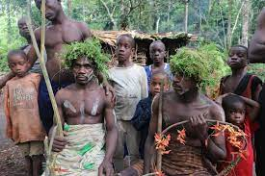
ಪಿಗ್ಮಿಗಳು,

Slide 55
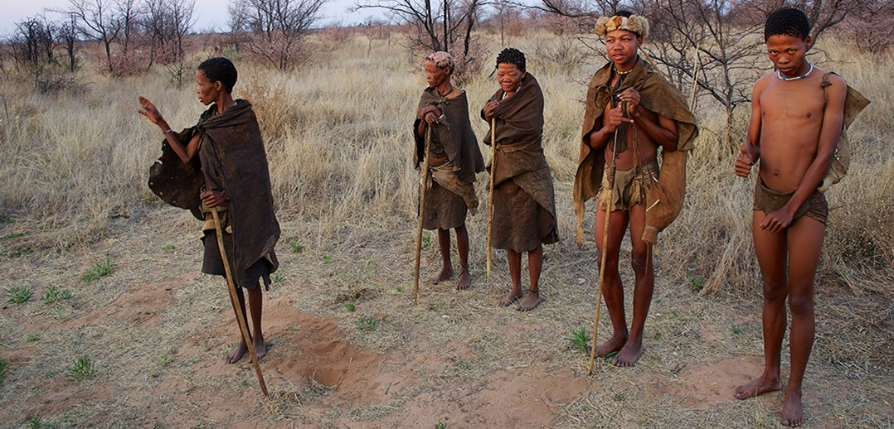
ಬುಶ್‌ಮೆನ್

Slide 56
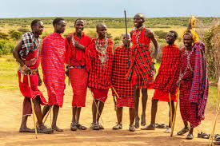
ಮಸಾಯಿ.

